Slide 1
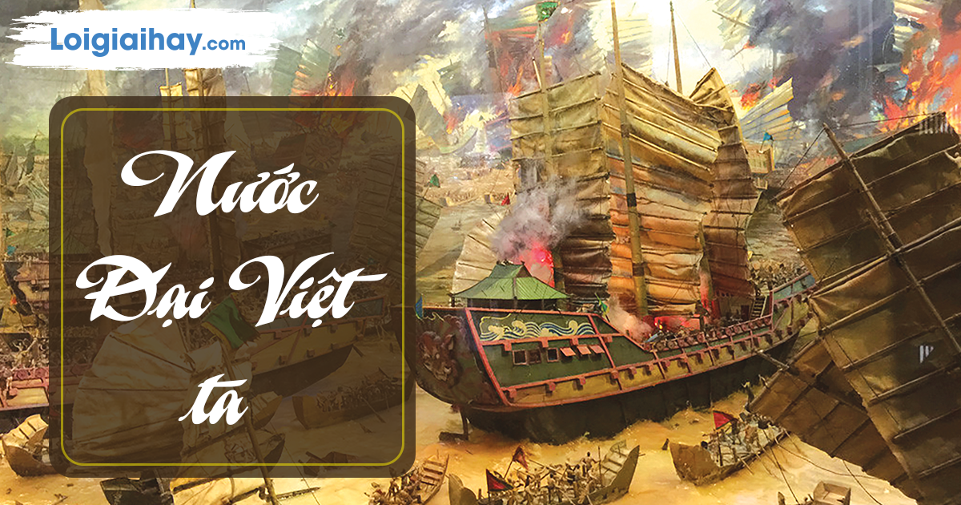
Ngữ văn 8

Slide 2

2. Chân lí chủ quyền, độc lập dân tộc
”
Như nước Đại Việt ta từ trước,
Vốn xưng nền văn hiến đã lâu,
Núi sông bờ cõi đã chia,
Phong tục Bắc Nam cũng khác,
Từ Triệu, Đinh, Lí, Trần bao đời gây nền độc lập,
Cùng Hán, Đường, Tống, Nguyên, mỗi bên xưng đế một phương,
Tuy mạnh yếu từng lúc khác nhau,
Song hào kiệt đời nào cũng có.
”

Slide 3
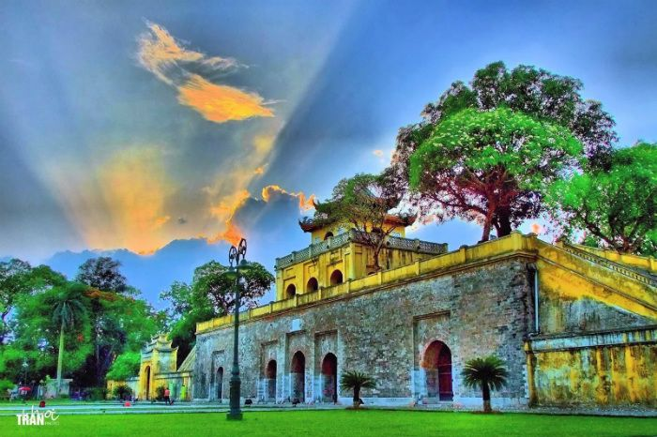
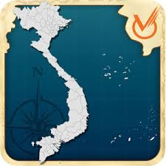
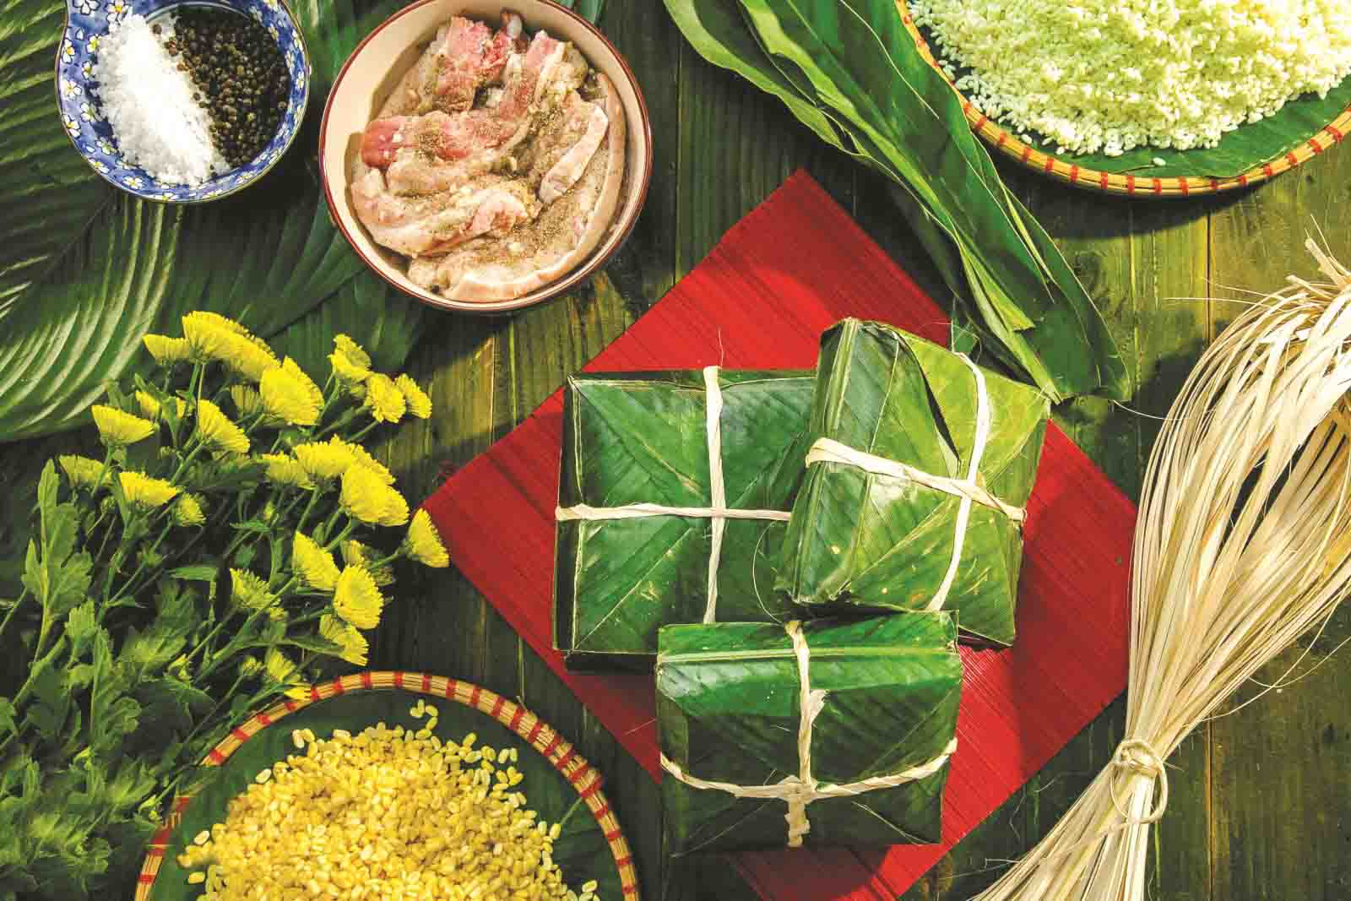
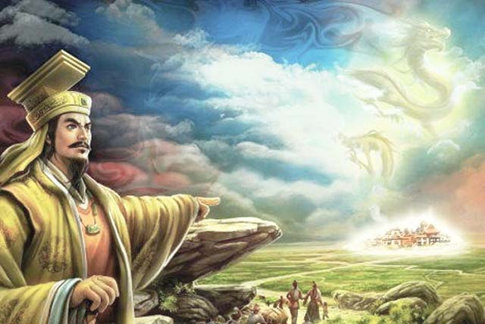
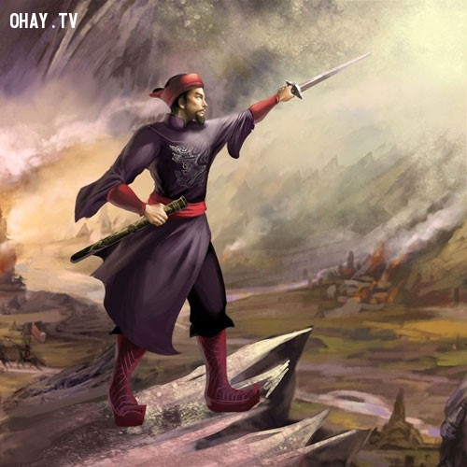
Khẳng định độc lập, chủ quyền của dân tộc
Văn hiến lâu đời
Lãnh thổ riêng
Phong tục riêng
Lịch sử riêng
Chế độ chủ quyền riêng

Slide 4
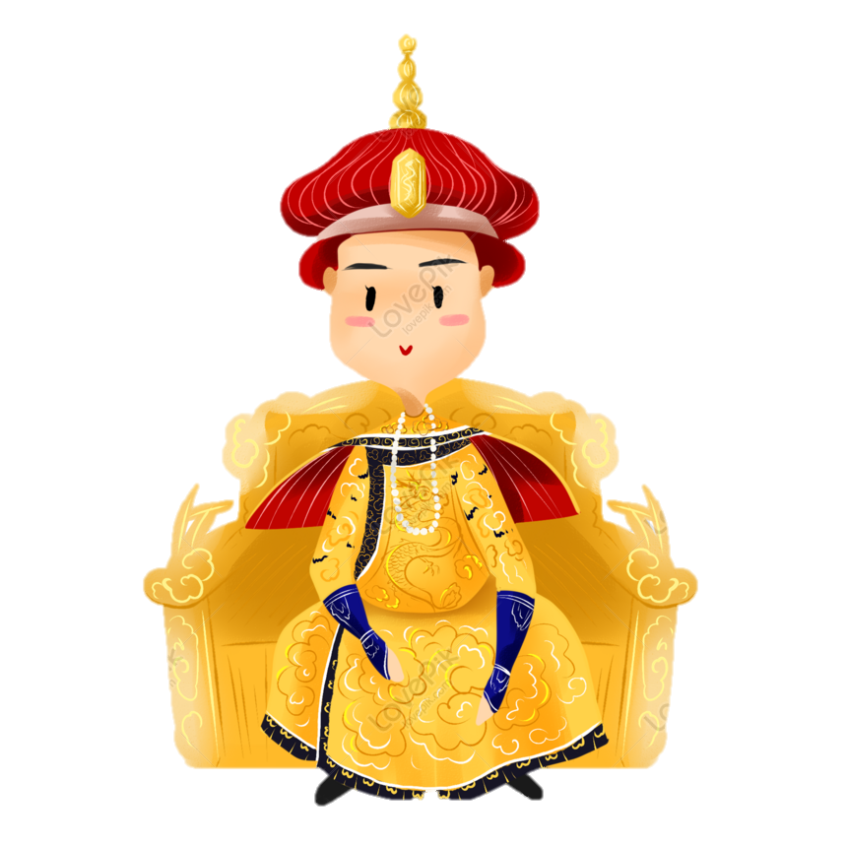
“Từ Triệu, Đinh, Lí, Trần bao đời xây nền độc lập,
Cùng Hán, Đường, Tống, Nguyên mỗi bên xưng đế một phương”
Ngang hàng
Các triều đại phong kiến Việt Nam
Các triều đại phong kiến Trung quốc…
- ''đế'' - vua thiên tử, chỉ có một
- “ đế” là duy nhất, toàn quyền khác với ''vương'' là vua chư hầu có nhiều và phụ thuộc vào “đế”
=> Thể hiện ý thức dân tộc và niềm tự hào dân tộc.

Slide 5
2. Chân lí chủ quyền, độc lập dân tộc
- Cách nói cụ thể, rõ ràng; câu văn biền ngẫu sóng đôi
- Những từ ngữ: từ trước, vốn xưng, đã lâu, đã chia, đời nào cũng có
→ thể hiện tính chất hiển nhiên, vốn có, lâu đời của nước Đại Việt
- Liệt kê, so sánh: Triệu, Đinh, Lí, Trần = Hán, Đường, Tống, Nguyên
Cách lập luận kết hợp hài hòa giữa lí luận và thực tiễn, minh chứng thuyết phục
=> Khẳng định Đại Việt là một quốc gia có độc lập chủ quyền, là một nước tự lực tự cường, có thể vượt mọi thử thách để đi đến độc lập.
=> Quan niệm về Tổ quốc đã được phát triển phong phú và sâu sắc hơn đánh dấu sự phát triển, bước tiến và tầm cao trong tư tưởng của Nguyễn Trãi.

Slide 6
3. Sức mạnh của nhân nghĩa, độc lập
”
Lưu Cung tham công nên thất bại,
Triệu Tiết thích lớn phải tiêu vong.
Cửa Hàm Tử bắt sống Toa Đô,
Sông Bạch Đằng giết tươi Ô Mã.
Việc xưa xem xét
Chứng cớ còn ghi.
”

Slide 7
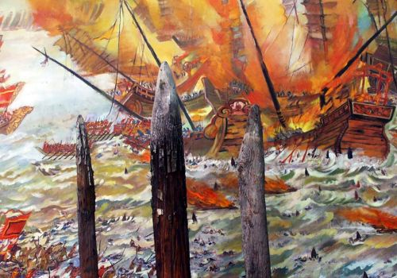
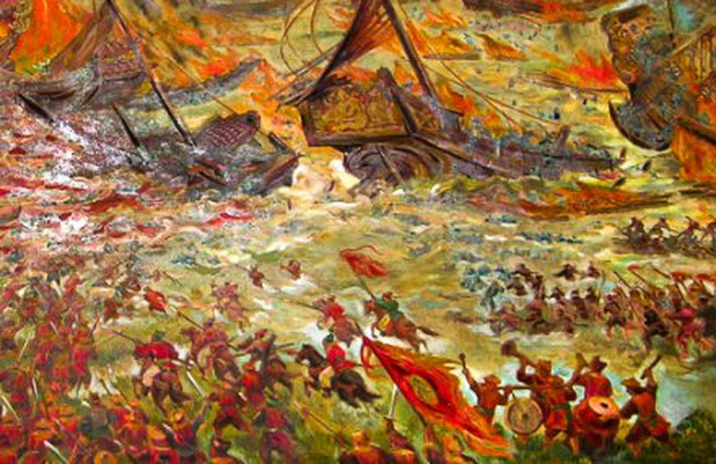
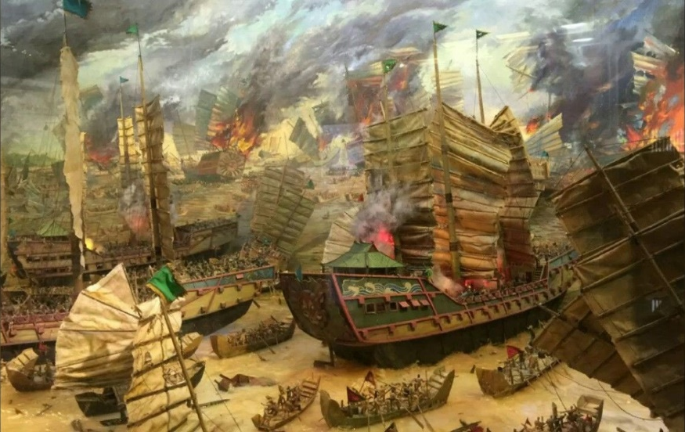
Lưu Cung – vua Nam Hán Hoằng Tháo (sai con là Hoằng Thao đem quân xâm lược nước ta và bị thảm hại trên trận Bạch Đằng năm 938

Slide 8
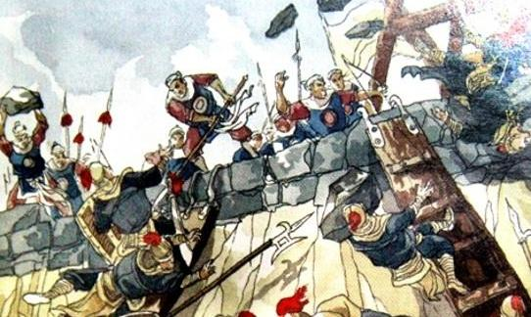
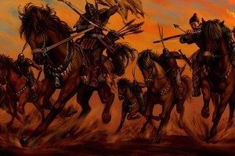
Triệu Tiết – tướng của nhà Tống đem quân xâm lược nước ta thời Lý và bị Lý Thường Kiệt đánh đuổi

Slide 9
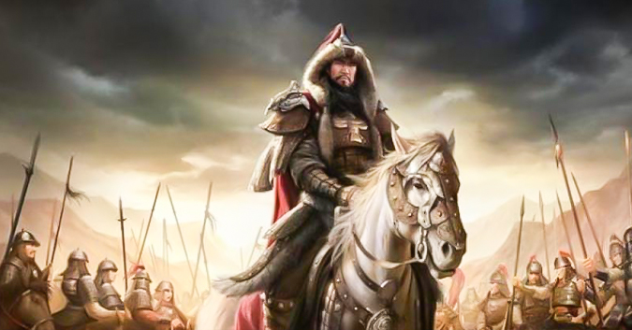
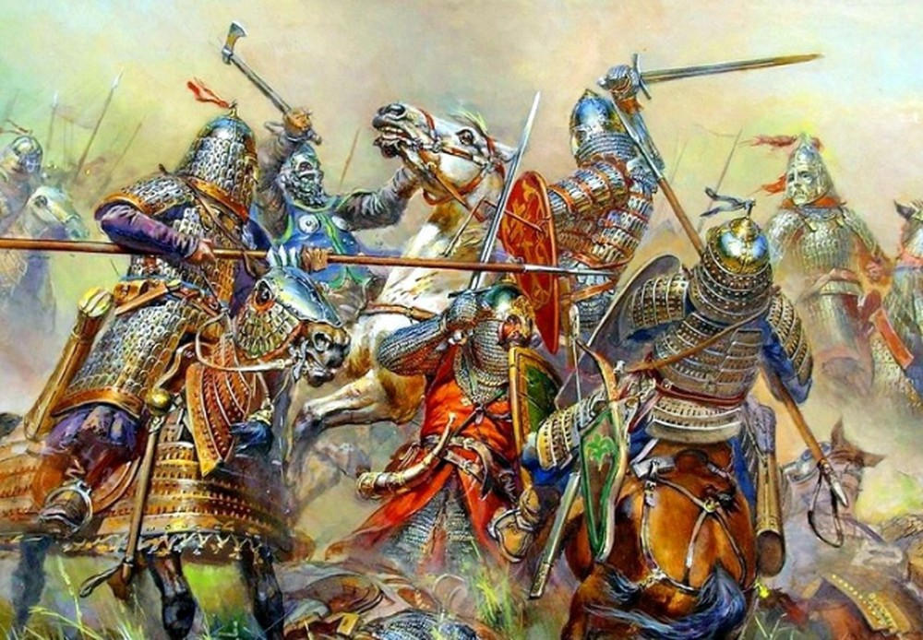
Toa Đô – tướng giỏi của nhà Nguyên, từng được cử đi đánh Chiêm Thành và cho hội quân với Ô Mã Nhi, Thoát Hoan trong cuộc xâm lược Đại Việt. Tướng của ta đã bao vây và có kế sách đúng đắn khiến cho quân của chúng không gặp được nhau, thất bại thảm hại. Toa Đô bị giết chết ngay tại trận.

Slide 10
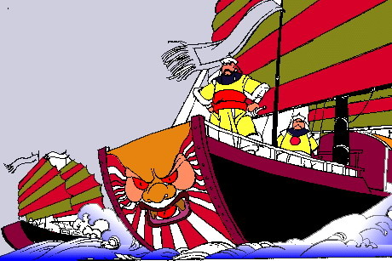
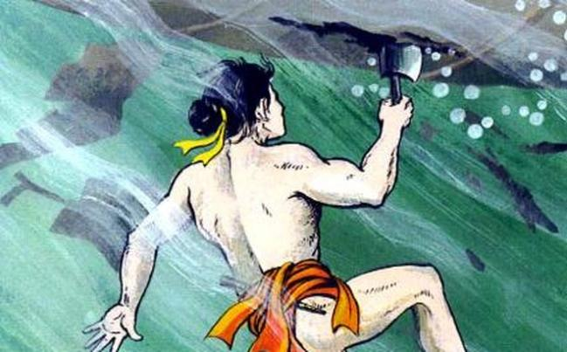
Ô Mã Nhi – tướng giỏi của nhà Nguyên, từng chinh chiến nhiều năm trên đất Đại Việt. Là 1 tướng giỏi, tài năng những tàn bạo. Khi Ô Mã Nhi và nhiều tướng khác bị tướng nhà Trần bắt sống trong trận Bạch Đằng. Và để tránh nạn binh đao thì nhà Trần đồng ý lời cầu hòa và cho các binh tướng về nước. Tuy nhiên, vua Trần rất căm giận Ô Mã Nhi đã tàn sát nhiều người và phá hoại lăng tẩm của tổ tiên nhà Trần nên đã bàn với Trần Hưng Đạo giết Ô Mã Nhi để trả thù và phòng hậu quả về sau. Trên đường đi thuyền trở về, THĐ đã cho Yết Kiêu đâm thủng thuyền → Ô Mã Nhi chết đuối

Slide 11
Dẫn chứng cụ thể, sinh động, giọng châm biếm, khinh bỉ
- Sự thật lịch sử:
+ Lưu Cung...thất bại
+ Triệu Tiết...tiêu vong
+ Bắt sống Toa Đô
+ Giết tươi Ô Mã
=> Minh chứng cho sức mạnh của chân lí nhân nghĩa, sức mạnh của độc lập tự do.
- Làm nổi bật các chiến công của ta và sự thất bại của giặc.
- Sử dụng câu văn biền ngẫu
=> Tạo sự cân đối nhịp nhàng cho câu văn dễ nhớ, dễ nghe.
=> Chứng minh chân lí hiển nhiên, khẳng định sự thất bại của vua, quan, tướng Trung Quốc khi cố tình tham lam, bành trướng, đi ngược lại chân lí thì chỉ chuốc thất bại, mạng vong.

Slide 12
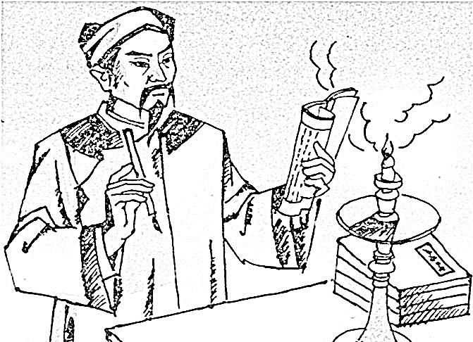
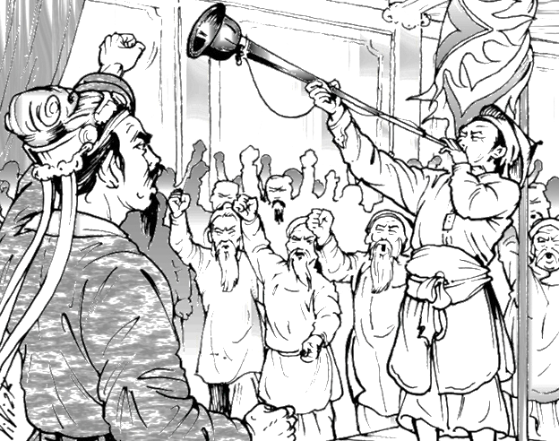
Nguyên lí nhân nghĩa
Yên dân
Trừ bạo
Chân lí về sự tồn tại độc lập chủ quyền của dân tộc Đại Việt
Văn hiến lâu đời
Lãnh thổ riêng
Phong tục riêng
Lịch sử riêng
Chế độ chủ quyền riêng
Sức mạnh của nhân nghĩa
Sức mạnh của độc lập dân tộc

Slide 13
